Slide 1
Identyfikacja i modelowanie statystyczne
Temat 3 – Empirical Mode Decomposition (EMD)
259360 Paulina Graczyk
259005 Mateusz Sabuk
248418 Patryk Karnasiewicz
259550 Hubert Kowalczyk

Slide 2
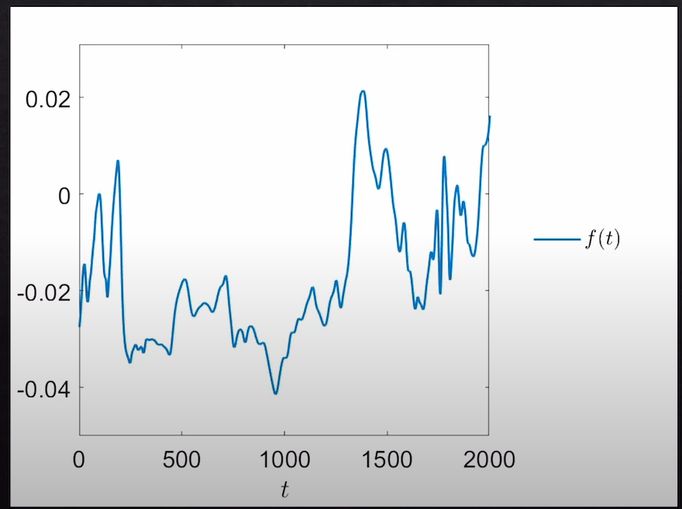
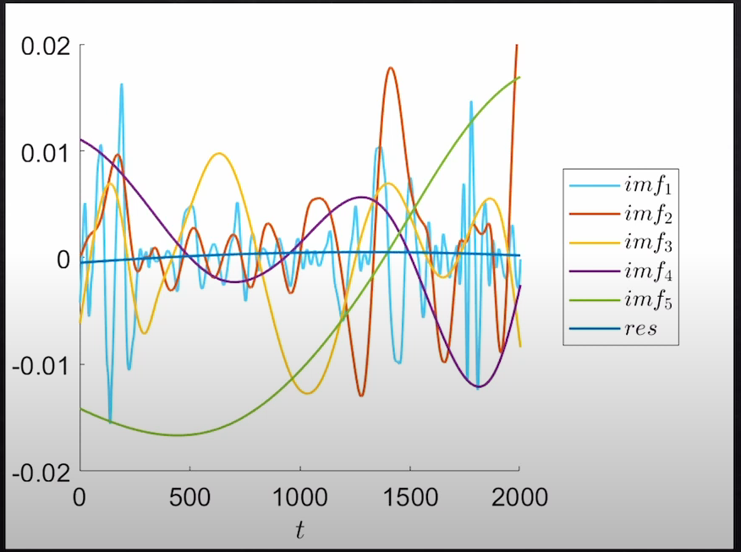
Idea działania algorytmu EMD

Slide 3
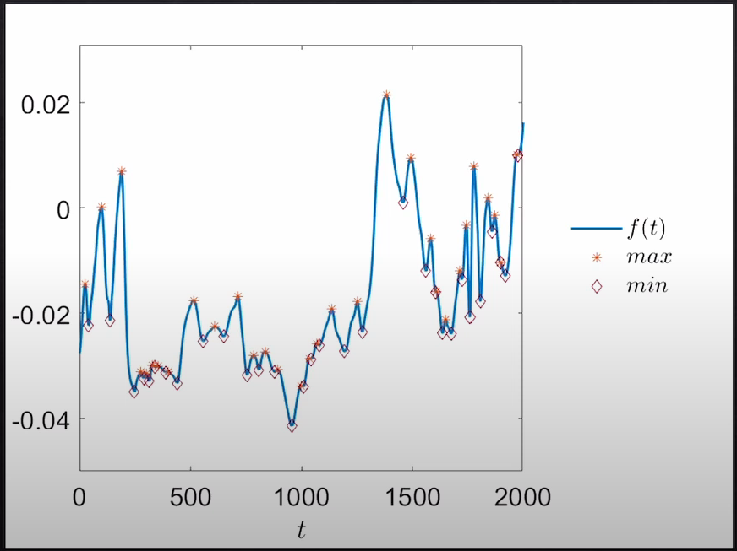
Działanie algorytmu EMD
Krok 1: Zdefiniowanie ekstremów lokalnych (max, min) sygnału (f(t))

Slide 4
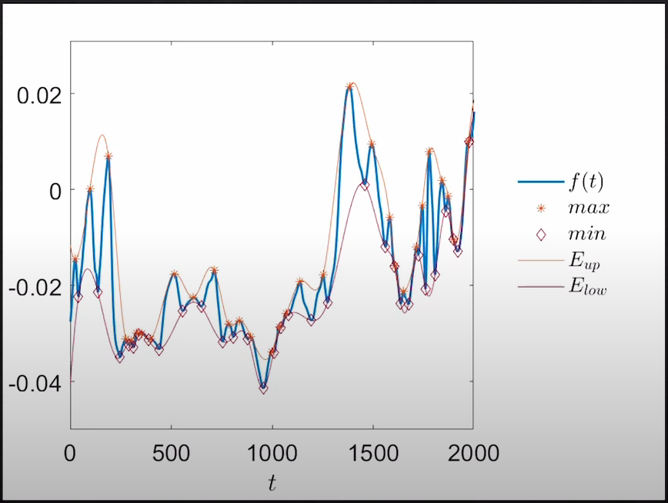
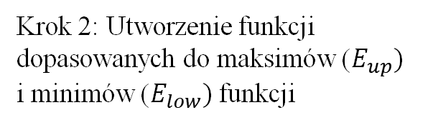
Działanie algorytmu EMD
Krok 1: Zdefiniowanie ekstremów lokalnych (max, min) sygnału (f(t))
Krok 2: Utworzenie funkcji dopasowanych do maksimów ($E_{up})$ i minimów ($E_{low})$ funkcji

Slide 5
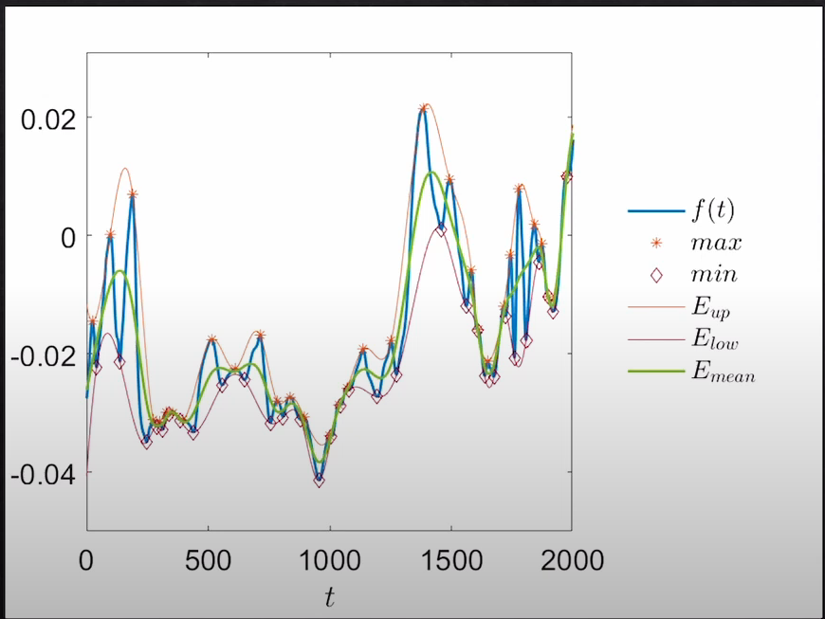
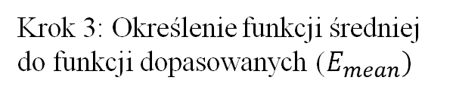
Działanie algorytmu EMD
Krok 1: Zdefiniowanie ekstremów lokalnych (max, min) sygnału (f(t))
Krok 2: Utworzenie funkcji dopasowanych do maksimów ($E_{up})$ i minimów ($E_{low})$ funkcji
Krok 3: Określenie funkcji średniej do funkcji dopasowanych ($E_{mean})$

Slide 6
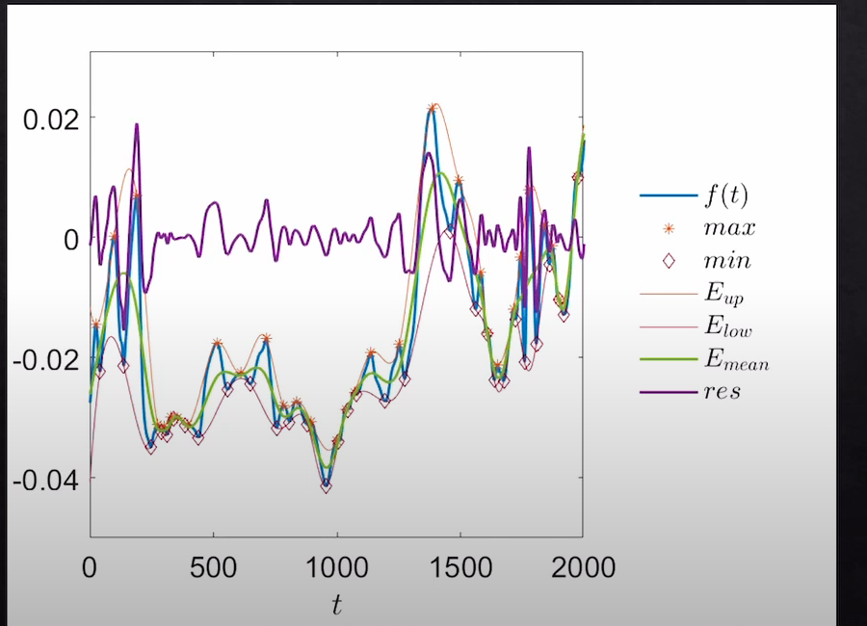
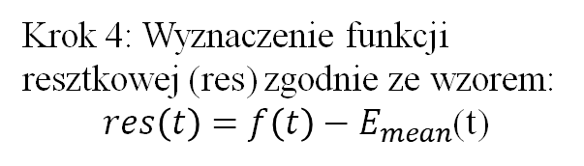
Działanie algorytmu EMD
Krok 1: Zdefiniowanie ekstremów lokalnych (max, min) sygnału (f(t))
Krok 2: Utworzenie funkcji dopasowanych do maksimów ($E_{up})$ i minimów ($E_{low})$ funkcji
Krok 3: Określenie funkcji średniej do funkcji dopasowanych ($E_{mean})$
Krok 4: Wyznaczenie funkcji resztkowej (res) zgodnie ze wzorem:
$res\left(t\right)=f\left(t\right)−E_{mean}$(t)

Slide 7
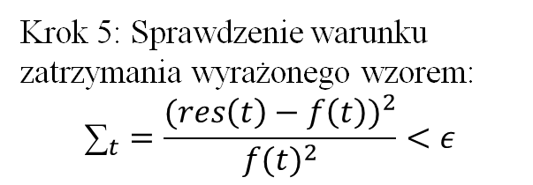
Działanie algorytmu EMD
Krok 1: Zdefiniowanie ekstremów lokalnych (max, min) sygnału (f(t))
Krok 2: Utworzenie funkcji dopasowanych do maksimów ($E_{up})$ i minimów ($E_{low})$ funkcji
Krok 3: Określenie funkcji średniej do funkcji dopasowanych ($E_{mean})$
Krok 4: Wyznaczenie funkcji resztkowej (res) zgodnie ze wzorem:
$res\left(t\right)=f\left(t\right)−E_{mean}$(t)
Krok 5: Sprawdzenie warunku zatrzymania wyrażonego wzorem:
$${\text{∑}}_{t}=\frac{{(res\left(t\right)−f\left(t\right))}^{2}}{{f(t)}^{2}}<ε$$

Slide 8
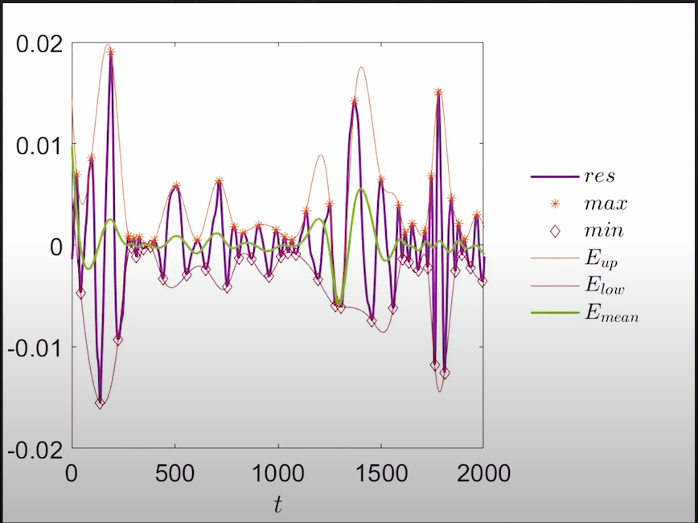
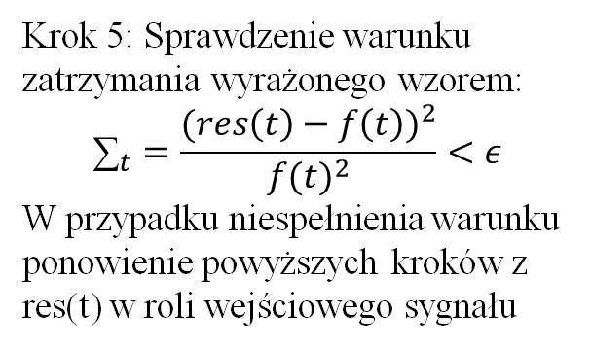
Działanie algorytmu EMD
Krok 1: Zdefiniowanie ekstremów lokalnych (max, min) sygnału (f(t))
Krok 2: Utworzenie funkcji dopasowanych do maksimów ($E_{up})$ i minimów ($E_{low})$ funkcji
Krok 3: Określenie funkcji średniej do funkcji dopasowanych ($E_{mean})$
Krok 4: Wyznaczenie funkcji resztkowej (res) zgodnie ze wzorem:
$res\left(t\right)=f\left(t\right)−E_{mean}$(t)
Krok 5: Sprawdzenie warunku zatrzymania wyrażonego wzorem:
$${\text{∑}}_{t}=\frac{{(res\left(t\right)−f\left(t\right))}^{2}}{{f(t)}^{2}}<ε$$
W przypadku niespełnienia warunku ponowienie powyższych kroków z res(t) w roli wejściowego sygnału

Slide 9
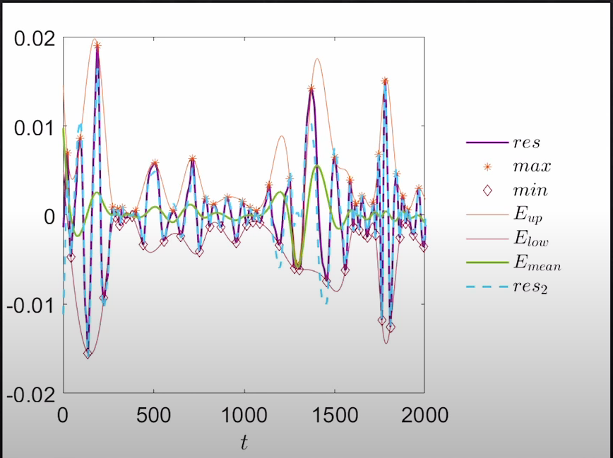
Działanie algorytmu EMD
Krok 1: Zdefiniowanie ekstremów lokalnych (max, min) sygnału (f(t))
Krok 2: Utworzenie funkcji dopasowanych do maksimów ($E_{up})$ i minimów ($E_{low})$ funkcji
Krok 3: Określenie funkcji średniej do funkcji dopasowanych ($E_{mean})$
Krok 4: Wyznaczenie funkcji resztkowej (res) zgodnie ze wzorem:
$res\left(t\right)=f\left(t\right)−E_{mean}$(t)
Krok 5: Sprawdzenie warunku zatrzymania wyrażonego wzorem:
$${\text{∑}}_{t}=\frac{{(res\left(t\right)−f\left(t\right))}^{2}}{{f(t)}^{2}}<ε$$
W przypadku niespełnienia warunku ponowienie powyższych kroków z res(t) w roli wejściowego sygnału

Slide 10
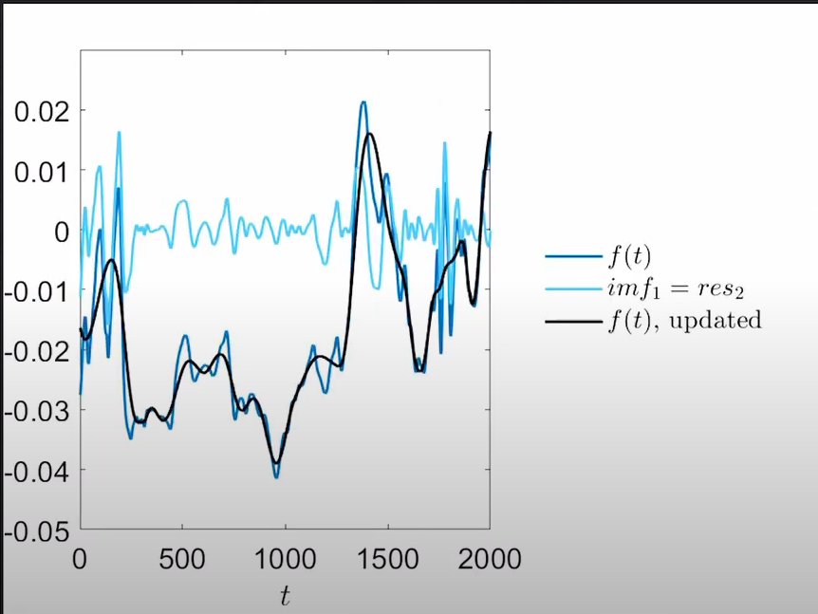
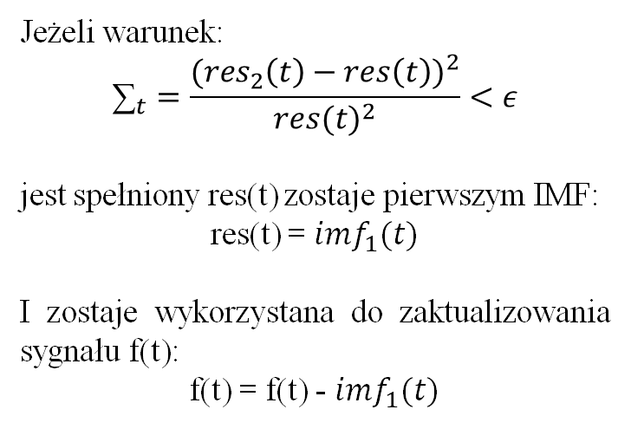
Działanie algorytmu EMD
Jeżeli warunek:
$${\text{∑}}_{t}=\frac{{({res}_{2}\left(t\right)−res\left(t\right))}^{2}}{{res(t)}^{2}}<ε$$
jest spełniony res(t) zostaje pierwszym IMF:
res(t) = ${imf}_{1}(t)$
I zostaje wykorzystana do zaktualizowania sygnału f(t):
f(t) = f(t) - ${imf}_{1}(t)$

Slide 11
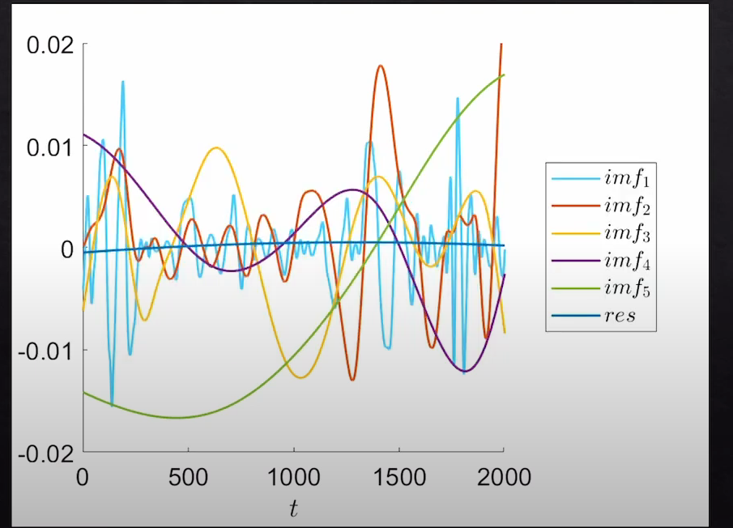
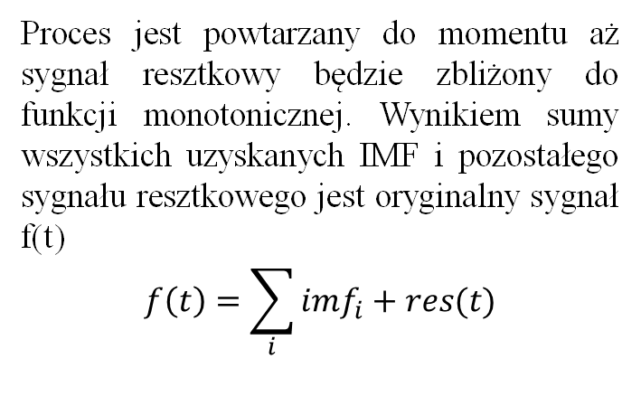
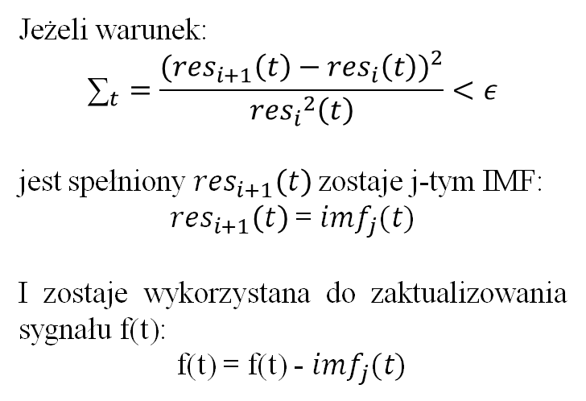
Działanie algorytmu EMD
Jeżeli warunek:
$${\text{∑}}_{t}=\frac{{({res}_{i+1}\left(t\right)−{res}_{i}\left(t\right))}^{2}}{{{res}_{i}}^{2}\left(t\right)}<ε$$
jest spełniony ${res}_{i+1}\left(t\right)$ zostaje j-tym IMF:
${res}_{i+1}\left(t\right)$= ${imf}_{j}(t)$
I zostaje wykorzystana do zaktualizowania sygnału f(t):
f(t) = f(t) - ${imf}_{j}(t)$
Proces jest powtarzany do momentu aż sygnał resztkowy będzie zbliżony do funkcji monotonicznej. Wynikiem sumy wszystkich uzyskanych IMF i pozostałego sygnału resztkowego jest oryginalny sygnał f(t)
$$f\left(t\right)=\sum_{i}{{imf}_{i}+res(t)}$$

Slide 12
Przykładowe zastosowania

Slide 13
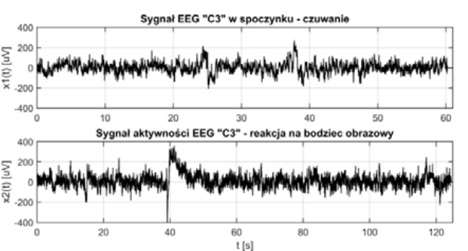
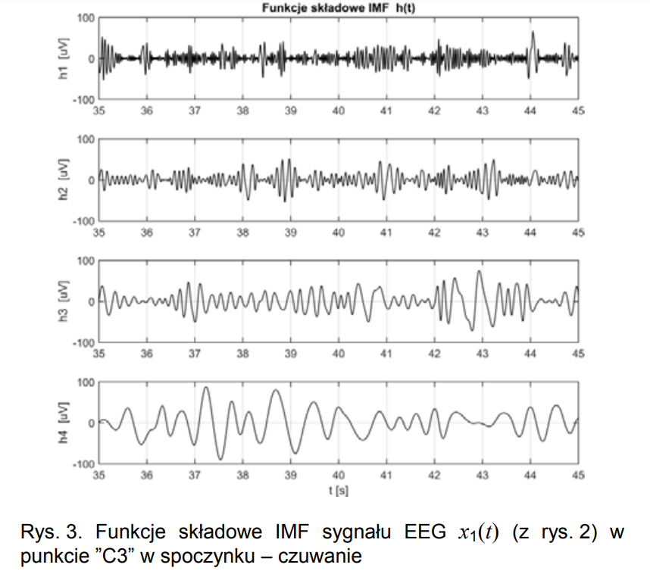
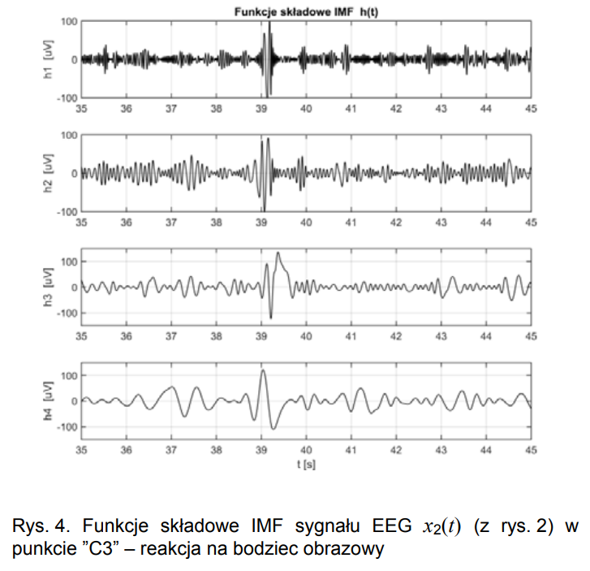
Dekompozycja sygnałów EEG

Slide 14
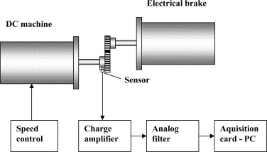
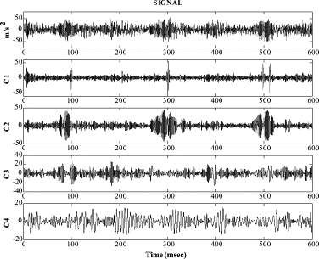
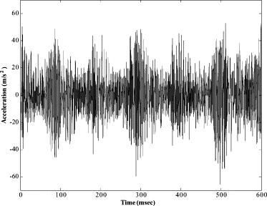
Wykrywanie uszkodzeń w systemach przekładniowych

Slide 15
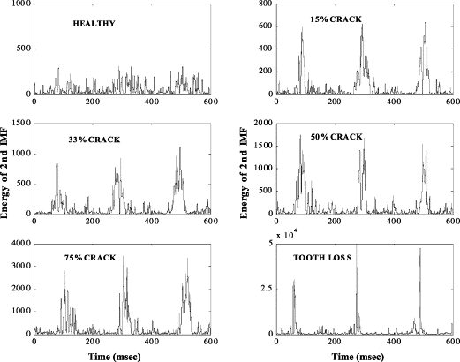
Wykrywanie uszkodzeń w systemach przekładniowych

Slide 16
Inne zastosowania
Przetwarzanie sygnałów biomedycznych (np. filtrowanie szumu w sygnałach EKG)
Prognozowanie rynków finansowych
Prognozowanie prędkości i siły wiatru
Przetwarzanie sygnałów sejsmograficznych
Przetwarzanie obrazów (np. kompresja)

Slide 17
EMD + LSTM

Slide 18
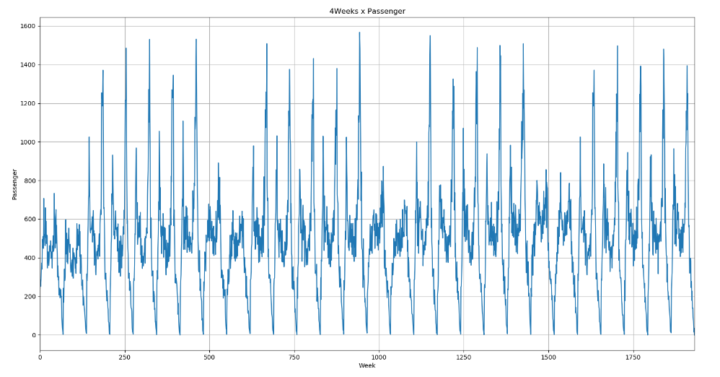
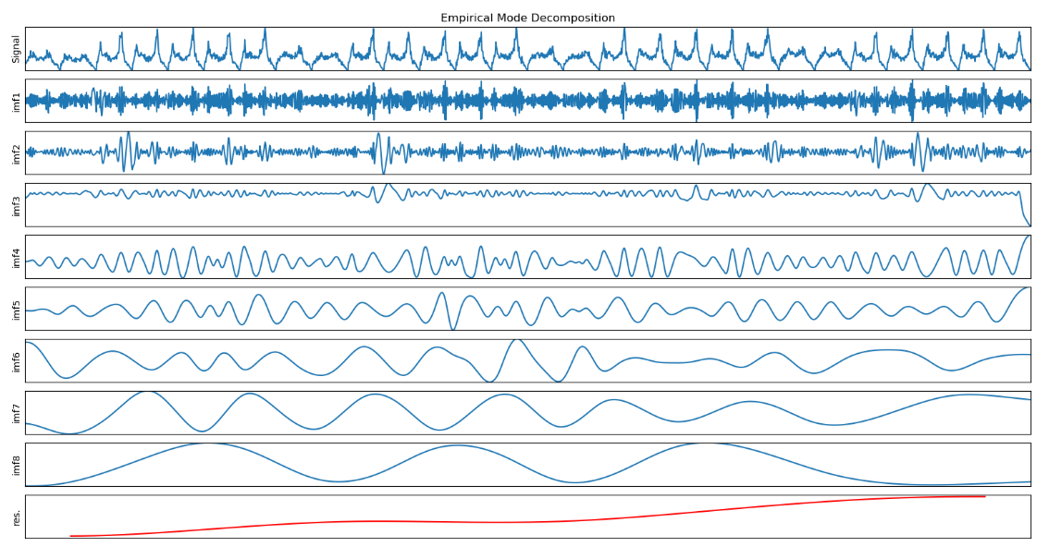
Dekompozycja

Slide 19
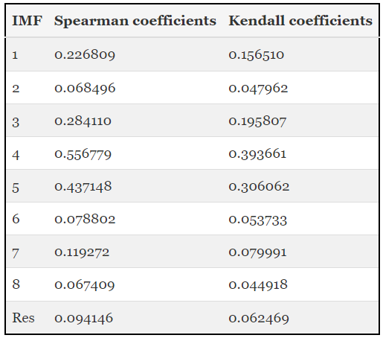

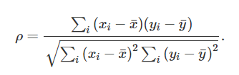
Współczynniki korelacji – Kendal i Spearman
Współczynnik korelacji Kendala
Współczynnik korelacji Spearmana

Slide 20
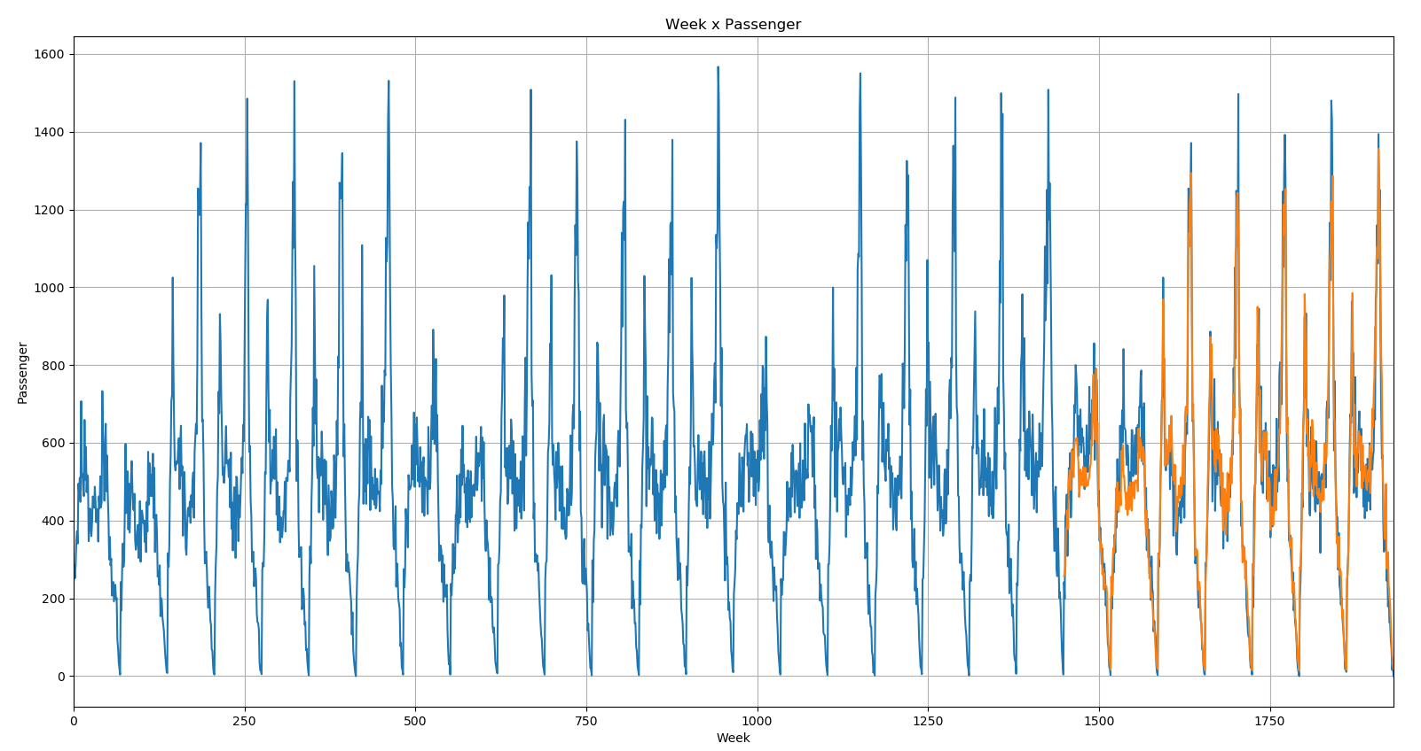
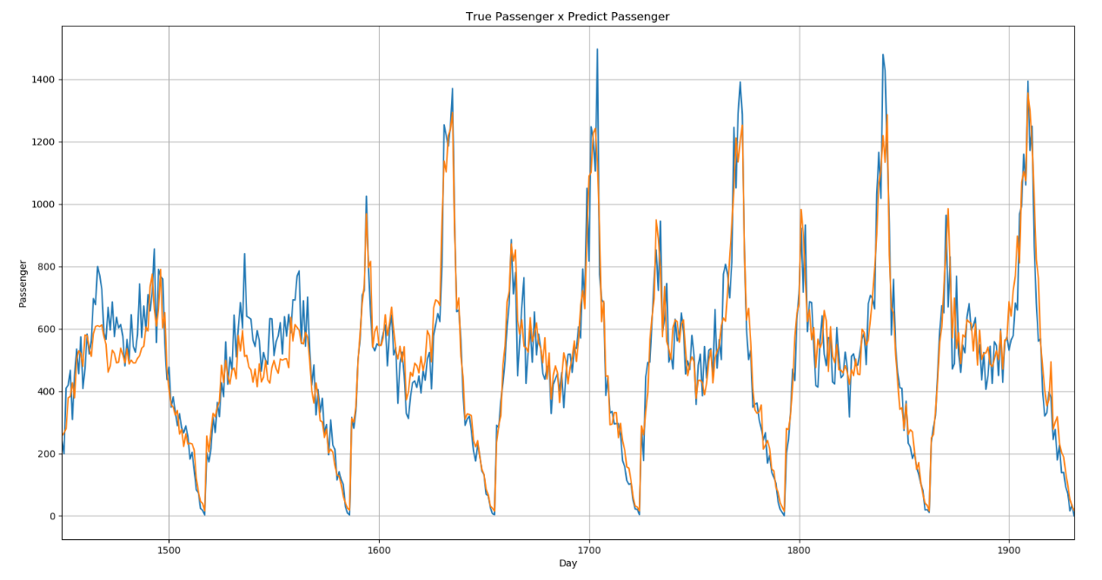
Przewidywanie z wykorzystaniem modelu

Slide 21
Źródła
Gawędzki, Wacław, Mirosław Socha, and Piotr Sławik. Dekompozycja sygnałów EEG w dziedzinie czasu przy zastosowaniu transformacji Hilberta-Huanga HHT. Wydawnictwo SIGMA-NOT, 2015. http://pe.org.pl/articles/2015/5/9.pdf
S.J. Loutridis, Damage detection in gear systems using empirical mode decomposition, Engineering Structures, Volume 26, Issue 12, 2004, Pages 1833-1841, ISSN 0141-0296, https://www.sciencedirect.com/science/article/pii/S0141029604002238
Empirical Mode Decomposition (1D, univariate approach), https://www.youtube.com/watch?v=cJXRFZhHcrI
EMD-LSTM based deep learning inbound and outbound passenger flow prediction, https://dl.acm.org/doi/fullHtml/10.1145/3469213.3470381

